Slide 1
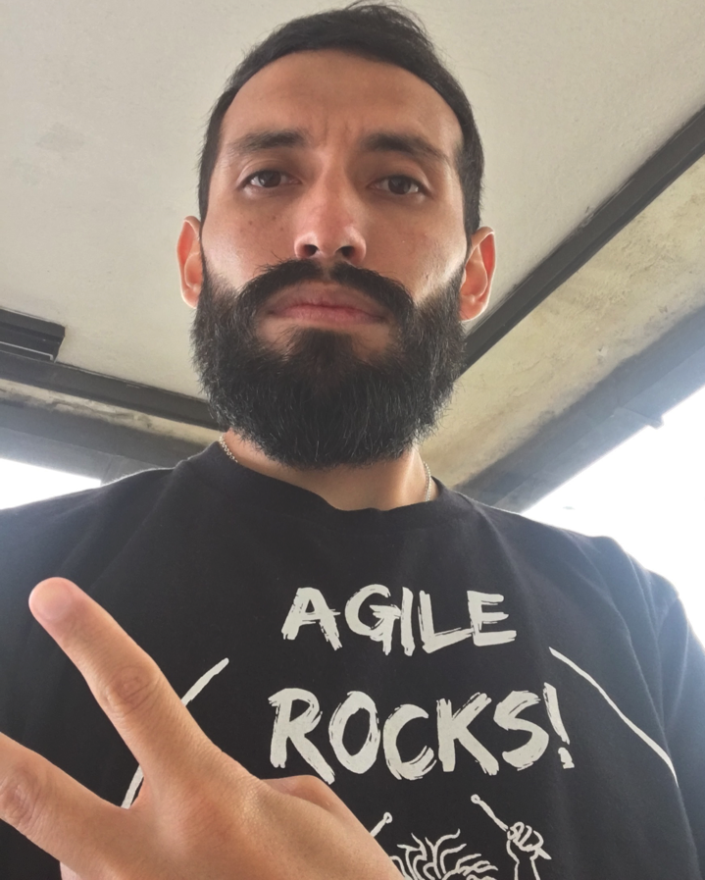



ANGEL NÚÑEZ
Agile Quality Specialist,
Consultant & Trainer
angel.nunez@kleer.la
@snahider

Slide 2

Continuous Delivery con Contenedores

Slide 3

No más Slides, Todo En Vivo

